Slide 1

基于Python的植物管家系统的设计与实现
专业：计算机科学与技术
学号：15110100602
答辩人：黄胜杰
指导老师：李翔坤

Slide 2
PART 01
绪论
PART 02
关键技术
PART 03
系统分析
PART 04
系统设计
PART 05
系统实现
PART 06
系统测试
PART 07
结论

Slide 3
01
PART ONE
绪论

Slide 4
01
课题背景
在我们的生活里，总能见到许多爱花之人，爱花之心甚于爱自己，家中各处摆满了各种各样的花花草草，植物已经成为他们生命中不可或缺的重要组成部分。大多数的人也许达不到他们这样的地步，家中一般有二三种花卉，或者三五盆绿植。不过不论种植多少，爱花之心是相同的，每一个花友都希望自己心爱的每一盆花卉绿植都长得花团锦簇，枝繁叶茂。自然对每一颗植物都倾注了十分的心血和情感，提供给他们最好的生长环境。只不过，植物种类毕竟有差别，每一颗植物需要的生长环境不尽相同，养护起来不可一概而论。

Slide 5
01
主要研究内容
一个私人植物管家，基于B/S架构，使用的技术为Django相关，数据库使用MySQL，以植物生长时间相册为核心功能的私人植物资产管理工具。以用户上传植物照片、按时间轴形成终身相册，通过客观记录植物生长的全过程 ，为用户提供最得力的库存管理工具。同时软件还具备植物评判、植物排行榜、新闻中心、活动推送中心等功能板块，全方位满足个人及植物专业机构的日常使用需要。

Slide 6
02
PART TWO
关键技术

Slide 7
02
Python与Django
Python是一种广泛使用的解释型，高级编程，通用型编程语言，主要运用在web开发，网络爬虫，人工智能，科学计算等领域。
Django是一个开放源代码的Web应用框架，使用Python语言编写。采用了MVT的软件设计模式，即模型Model，视图View和模板Template。Django提供了通用Web开发模式的高度抽象，可以让开发者用最小的代价构建和维护更高质量的Web应用程序。

Slide 8
02
MySQL数据库
MySQL是一种关系数据库管理系统，关系数据库将数据保存在不同的表中，而不是将所有数据放在一个大仓库内，这样就增加了速度并提高了灵活性。
MySQL所使用的 SQL 语言是用于访问数据库的最常用标准化语言。MySQL 软件采用了双授权政策，分为社区版和商业版，由于其体积小、速度快、总体拥有成本低，尤其是开放源码这一特点，一般中小型网站的开发都选择 MySQL 作为网站数据库。

Slide 9
02
基于TensorFlow的CNN图像分类
TensorFlow是谷歌google的深度学习框架，tensor中文叫做张量，flow叫做流。CNN是Convolutional neural network的简称，中文叫做卷积神经网络。从CNN按不同层的位置划分，CNN内部的神经网络层可以分为三类，输入层，隐藏层和输出层。
而本系统就是通过事先构建一个基于监督式学习的神经网络模型，由系统中已有的数据资料中学到或建立一个模型，并依次模型推测新的实例。训练资料是由输入物件（通常是向量）和预期输出所组成。函数的输出可以是一个连续的值（称为回归分析），或是预测一个分类标签。

Slide 10
03
PART THREE
系统分析

Slide 11
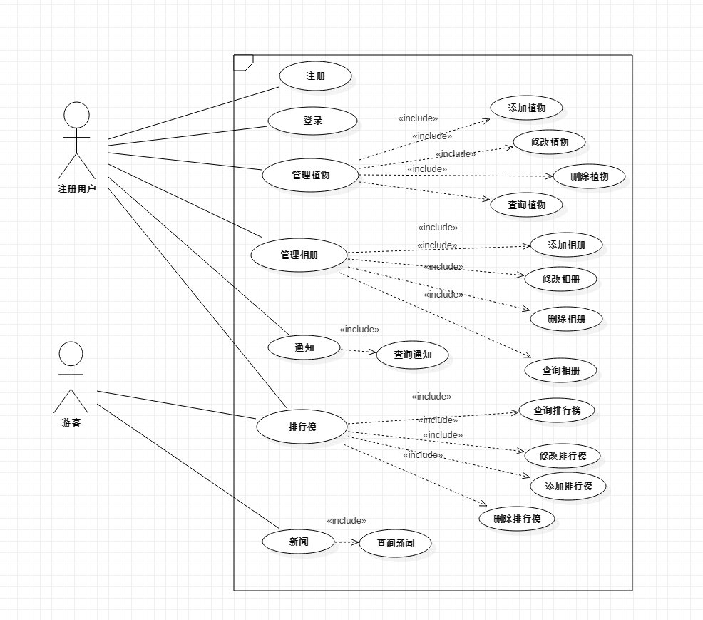
用户用例图

Slide 12
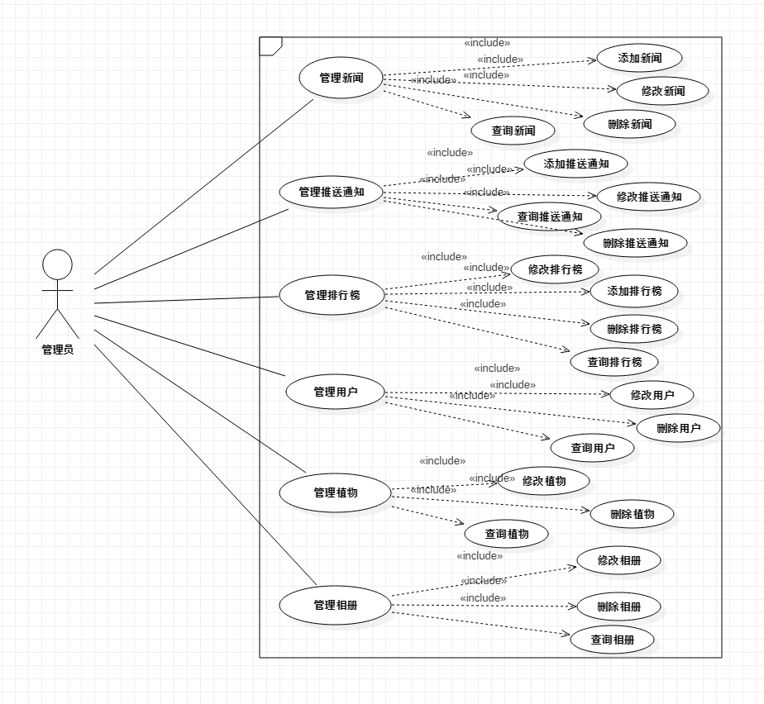
管理员用例图

Slide 13
04
PART FORE
系统设计

Slide 14
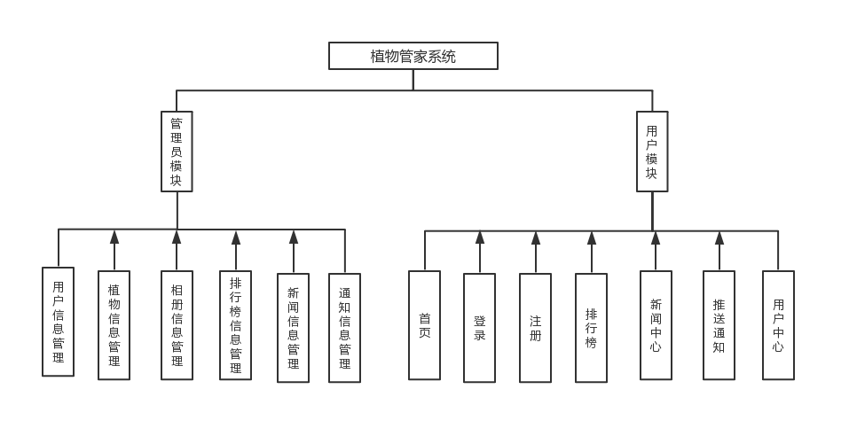
系统功能模块图

Slide 15
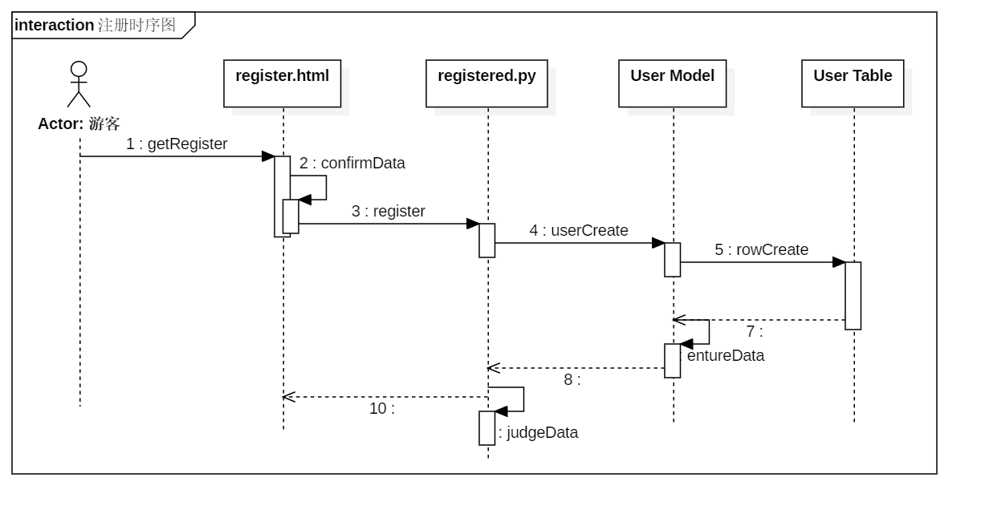
前台-注册时序图

Slide 16
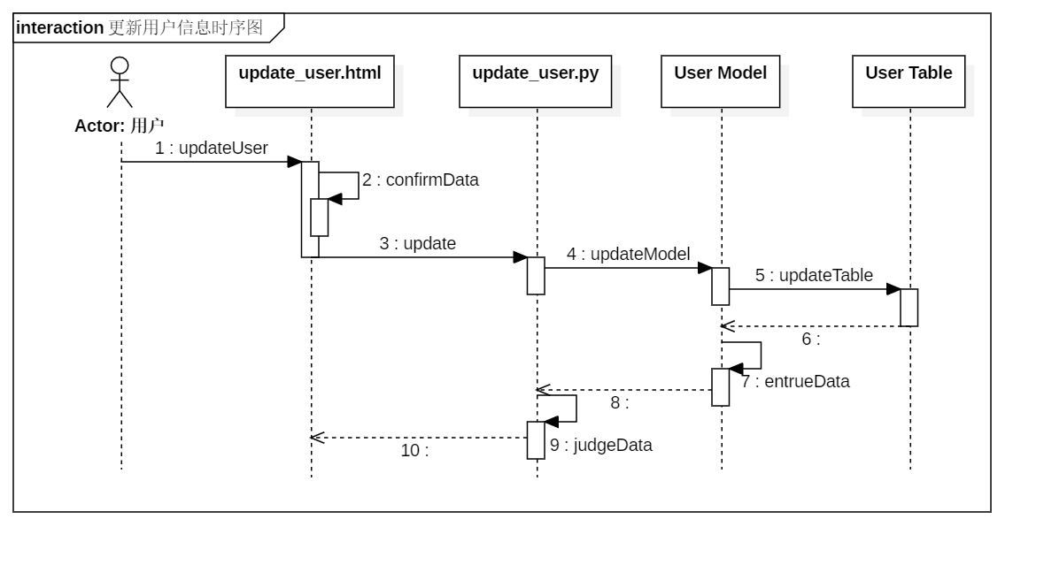
前台-更新用户信息时序图

Slide 17
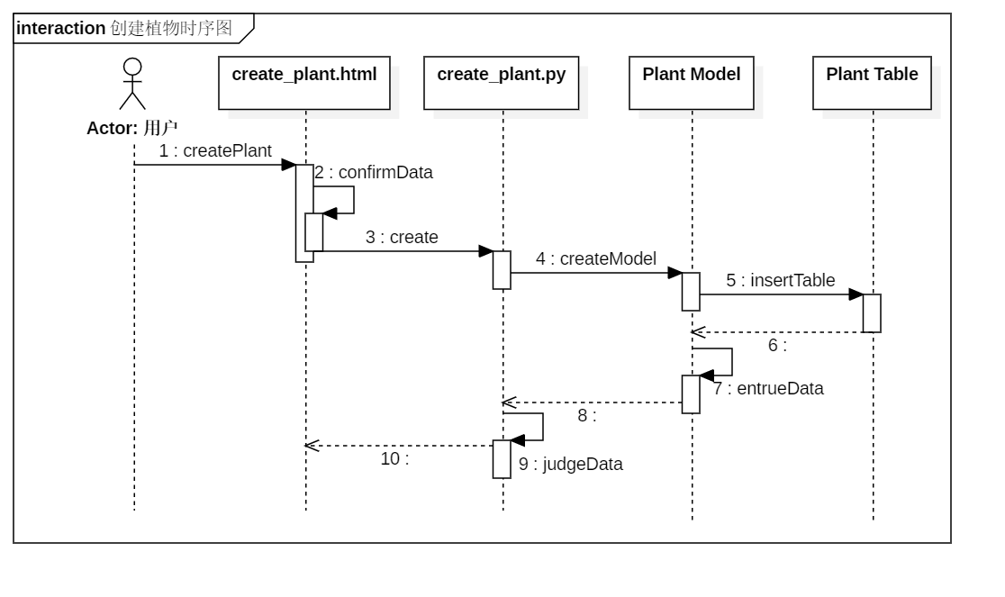
前台-创建植物时序图

Slide 18
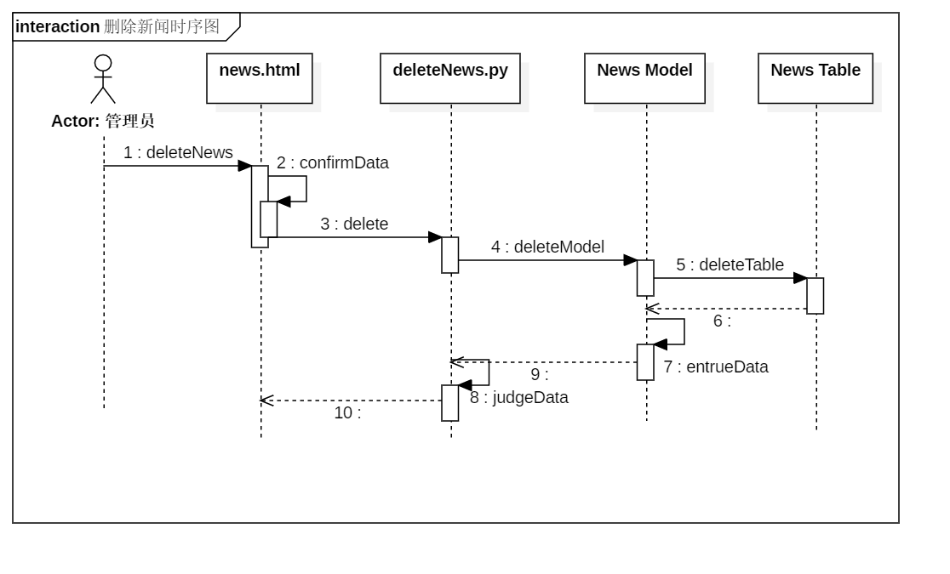
后台-删除新闻时序图

Slide 19
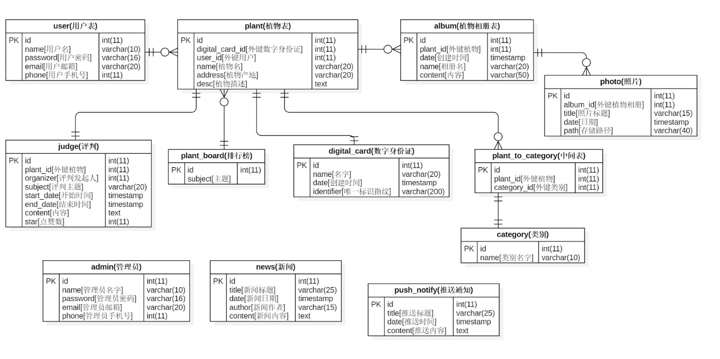
E-R图

Slide 20


系统数据库表
user表（用户表）
plant表（植物表）
admin表（管理员表）
gallery表（相册表）
news表（新闻表）
photo表（照片表）
notify表（推送通知表）
rank表（排行榜表）
vote表（投票表）
category表（植物类别表）

Slide 21
05
PART FIVE
系统实现

Slide 22
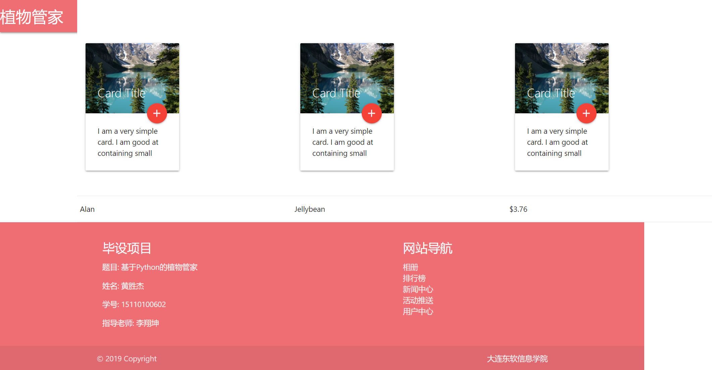
首页

Slide 23
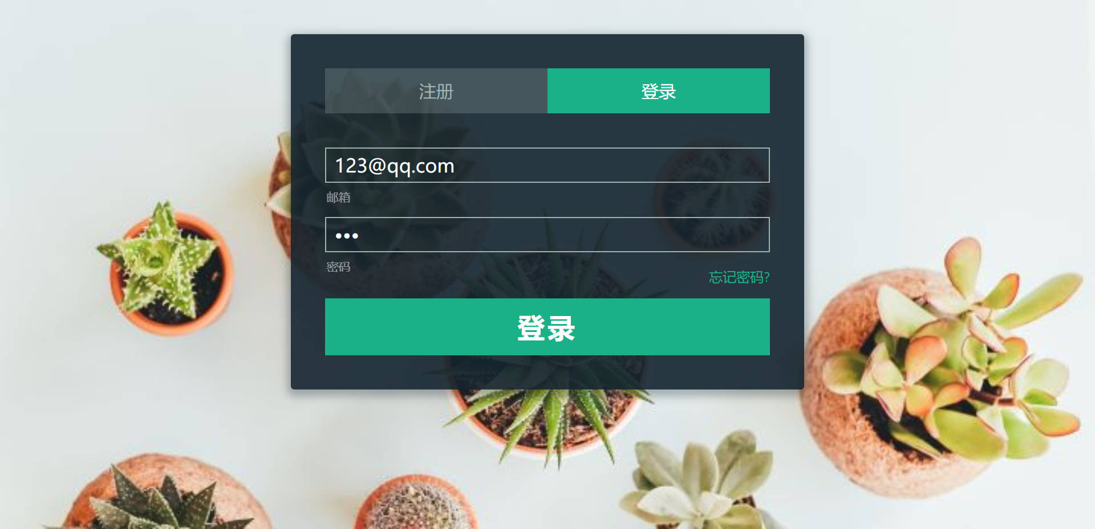
用户登录

Slide 24
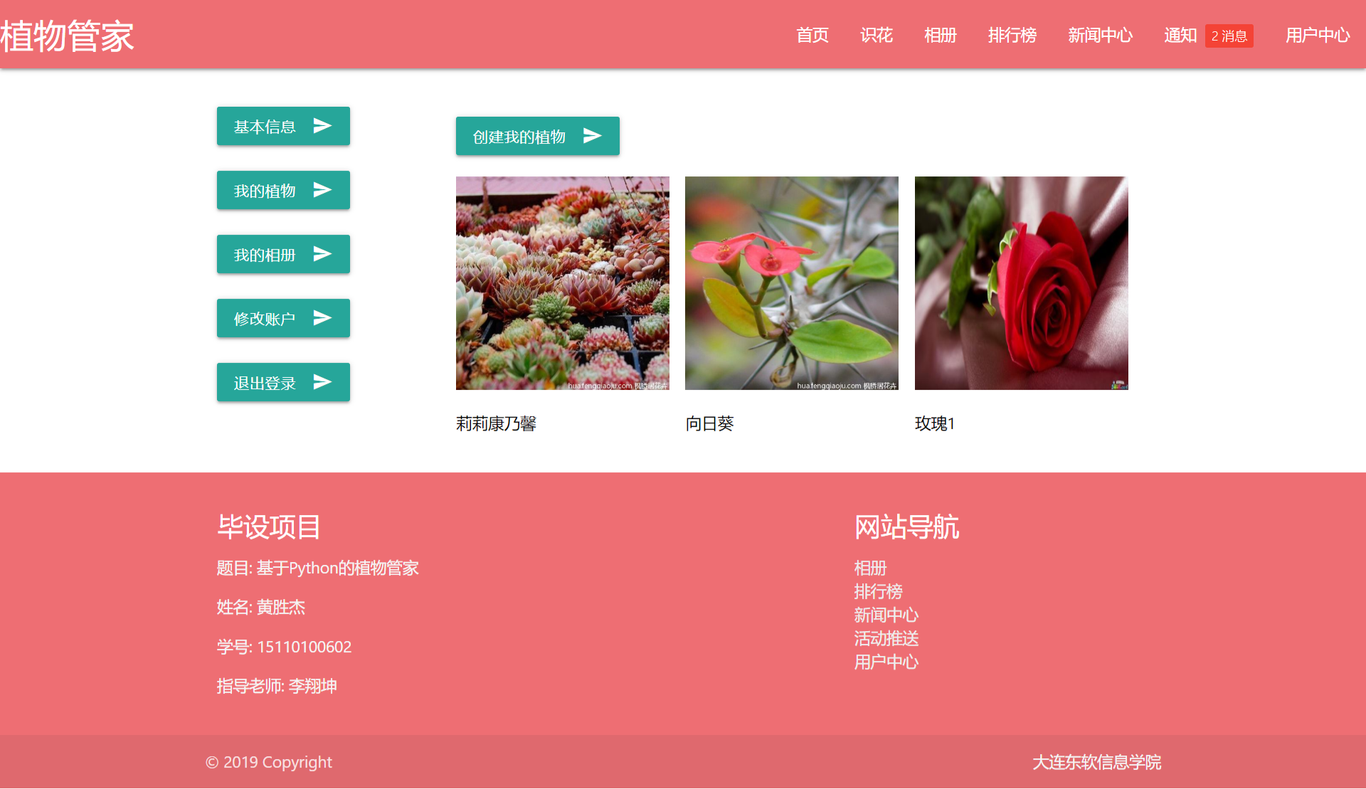
用户植物信息

Slide 25
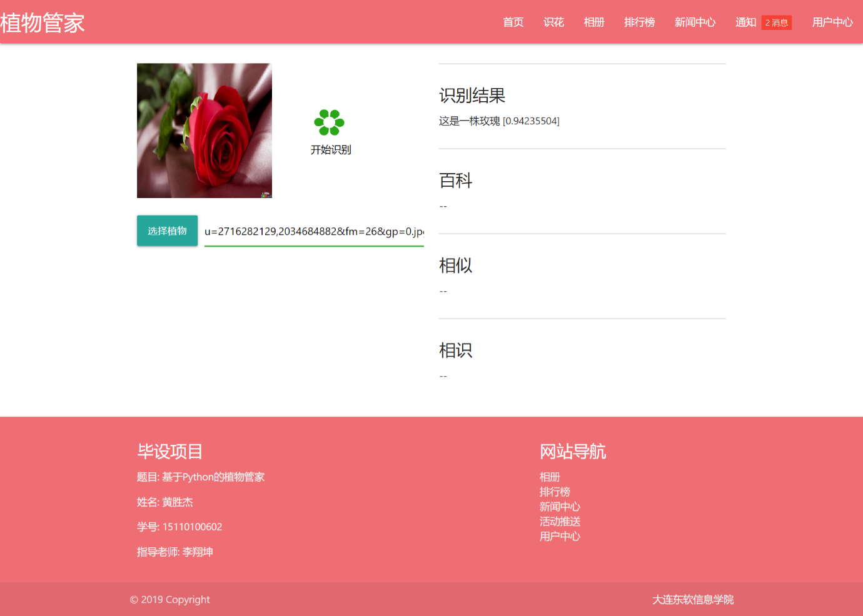
05
植物识别

Slide 26
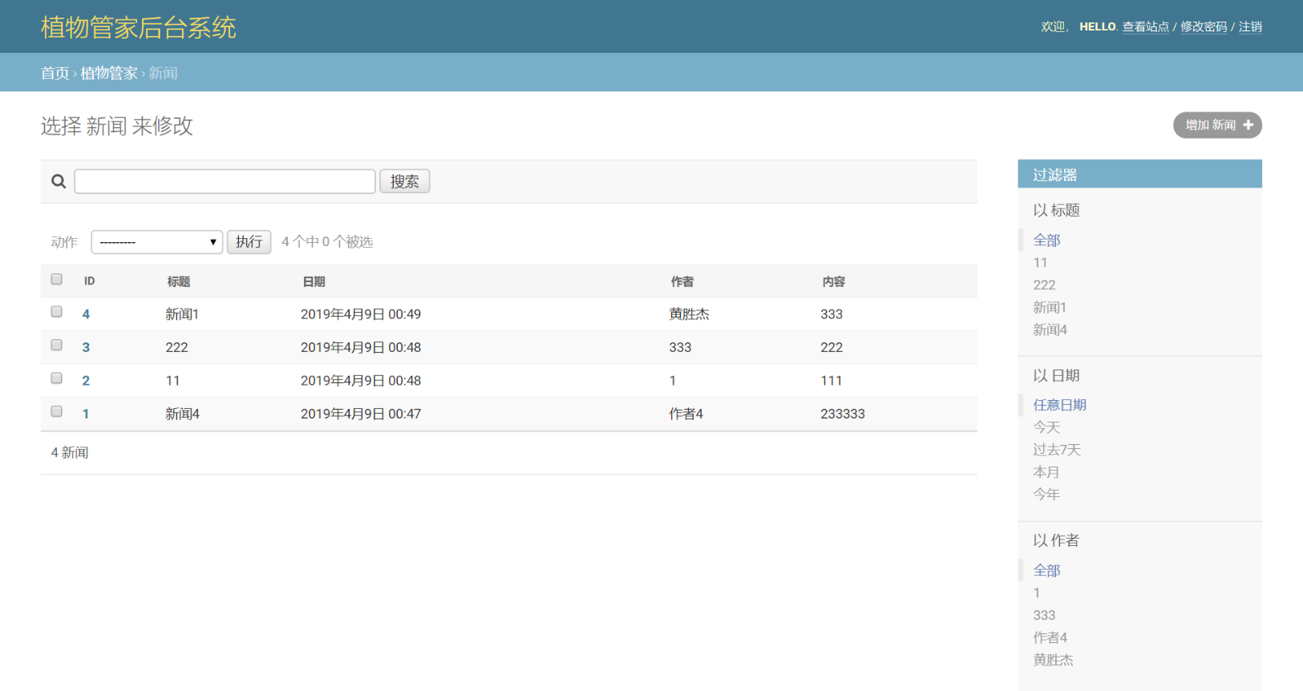
05
后台数据库管理
A
B
C
D
E
F
G

Slide 27
06
PART SIX
系统测试

Slide 28
06
系统测试
当用户正确输入待注册信息点击注册后，可以成功完成注册；如果输入已注册的邮箱，系统提示该邮箱已被注册。
用户登录成功后，系统会根据之前的投递记录随机推送一些与之相关类型的职位。如果用户之前没有过投递记录则从任意职位类型中选取职位进行推荐。
注册
登录
创建植物
植物详情
当用户输入正确的账号和密码点击登录按钮后，可以成功登录到本系统；当用户输入错误的账号和密码时点击登录按钮后，系统提示用户名或密码错误。
当用户登录成功来到职位详情页面后，可以点击投递简历按钮，如果尚未进行过投递可以完成投递，否者提示用户已投递过该职位。

Slide 29
07
PART SEVEN
结论

Slide 30
结论
本系统已通过大量测试，完全可以对本系统进行发布使用。
本系统前台界面排版布局合理，简洁美观，用户可以快速上手。
本系统整体采用分模块开发，每个模块同时又基于MVC架构，因此项目具有很强的稳定性和代码重用性。
本系统多个模块之间协作运行，后期维护非常简单。

Slide 31
THANKS

